Slide 1



Grupo 9
Ignacio Gamboa
Melany Pérez
Gonzalo Vásquez
Abril de 2024

Slide 2



Introducción
Supervisados
No supervisados
Regresión y clasificación
Patrones no ocultos
Pronostico y análisis de riesgos.
Segmentación, tendencias y detección de anomalías.

Slide 3

Base de datos
Variables
A considerar
Podemos observar que la base de datos habla de los precios y categorización de diamantes, los cuales posiblemente puedan pertenecer a una casa de empeño.
Las variables que podemos encontrar son:
En busca de obtener un mejor precio, debemos considerar como se cataloga un diamante.
Se considera su peso, talla color y pureza, mientras que podemos encontrar una correlación entre la profundidad y el ancho.
Peso
Talla
Color
Pureza
Profundidad
Ancho
Precio
X, Y, Z

Slide 4


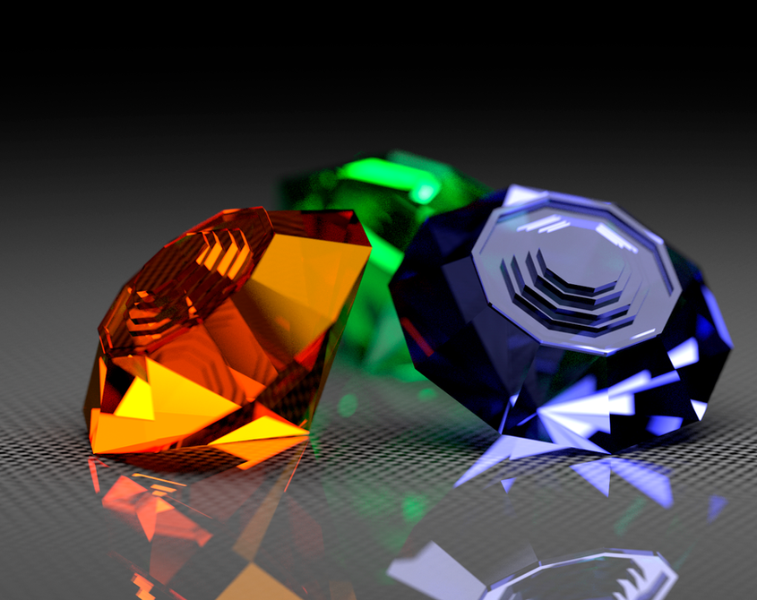
Diamantes: ¿Qué podemos observar?
53.940
Una forma de tazar diamantes implica la consideración del peso, claridad, color y corte
Datos
10
7
3
Variables
Variables cuantitativas
Variables cualitativas
Variables
peso
corte
color
Variable continua
Variable ordinal
Variable nominal
claridad
profundidad
ancho
Variable ordinal
Variable continua
Variable continua
Precio
X, Y, Z
Variable discreta
Variables continua
Abril 2024
Notes:
Cambiar imágenes e iconos por equivalentes en diamantes, dinero y/o base de datos

Slide 5
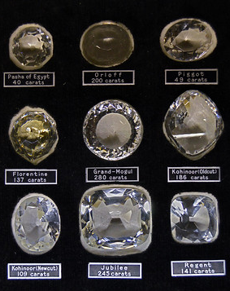
Diamantes: ¿Qué podemos intuir?
Los datos presentados corresponden a un listado de precios y catalogación de diamantes en un mercado en particular.
Objetivo general: Extraer informacion significativa sobre la produccion de diamantes para poder generar decisiones estrategicas que nos ayuden a determinar el mejor precio posible para cada diamante.
Objetivos específicos:
Separar las características con análisis descriptivo de las variables individuales.
Obtener correlación de variables para predecir el precio
Detección y tratamiento de los datos atípicos.
Encontrar combinación de aspectos que nos dé el mejor precio.
Obtener correlación de variables para predecir el precio
Detección y tratamiento de los datos atípicos.

Slide 6
Diamantes: Mediadas estadísticas
 | Peso | Profundidad | Ancho | Precio | X | Y | Z
Min. | 0,2 | 43,0 | 43,0 | 326 | 0,0 | 0,0 | 0,0
1 Q. | 0,4 | 61,0 | 56,0 | 950 | 4,71 | 4,72 | 2,91
Mediana | 0,7 | 61,8 | 57,0 | 2401 | 5,70 | 5,71 | 3,53
Promedio | 0,797 | 61,75 | 56,46 | 3933 | 5,73 | 5,74 | 3,54
3 Q. | 1,04 | 62,50 | 59,0 | 5324 | 6,54 | 6,54 | 4,04
Max. | 5,01 | 79,0 | 95,0 | 18823 | 10,74 | 58,90 | 31,80
Des. Estándar | 0,474 | 1,432 | 2,234 | 3989,4 | 1,122 | 1,142 | 0,706
Coef. Variación | 0,594 | 0,0232 | 0,0389 | 1,014 | 0,196 | 0,199 | 0,199
Coef. Asimetría | 1,117 | -0.0822 | 0,7969 | 1,61 | 0,379 | 2,434 | 1,522
Abril 2024

Slide 7
Diamantes: Mediadas estadísticas
Abril 2024

Slide 8
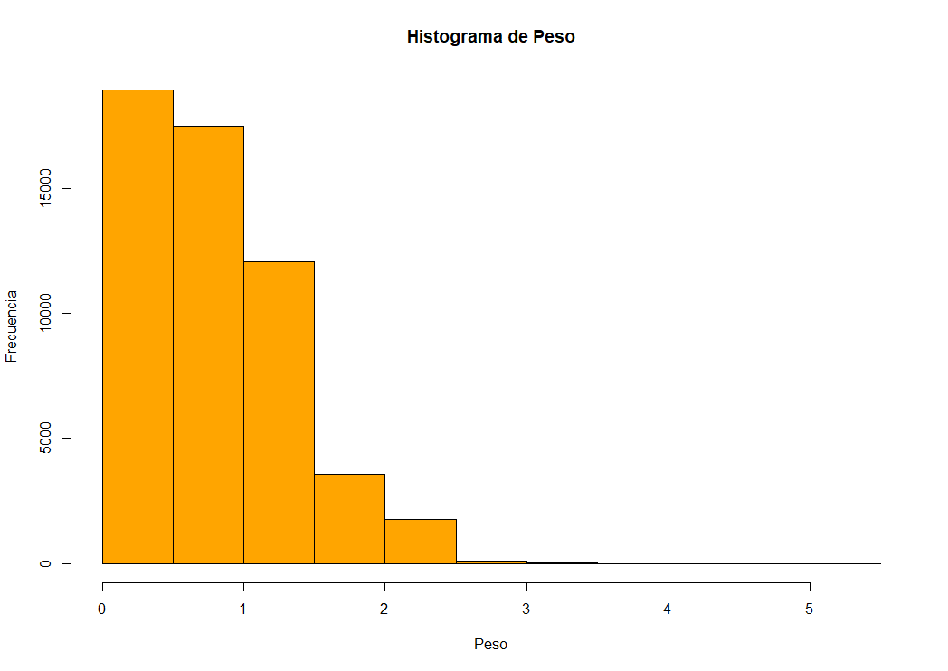
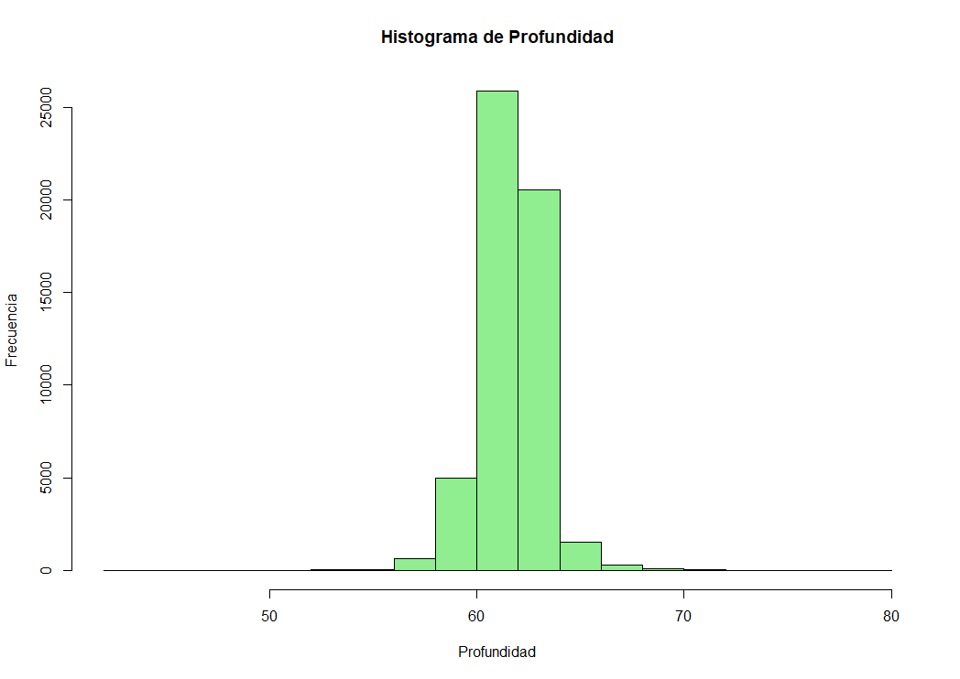
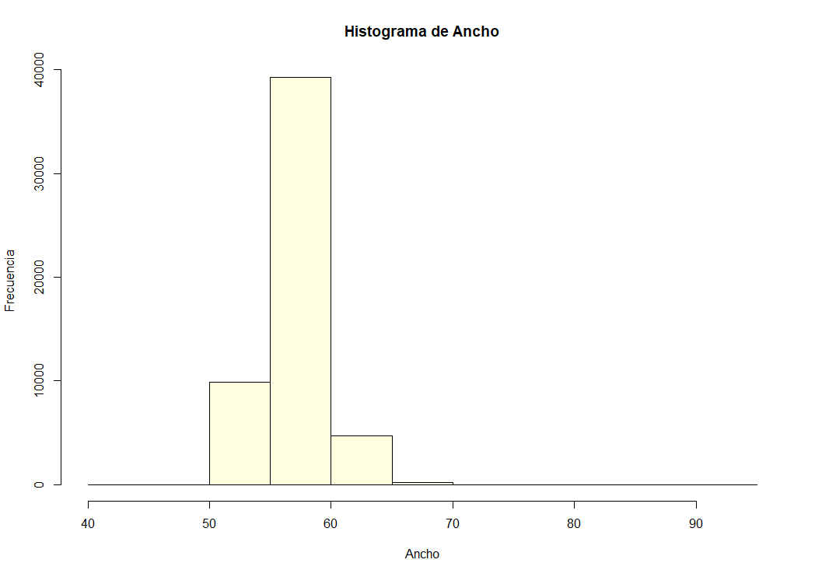
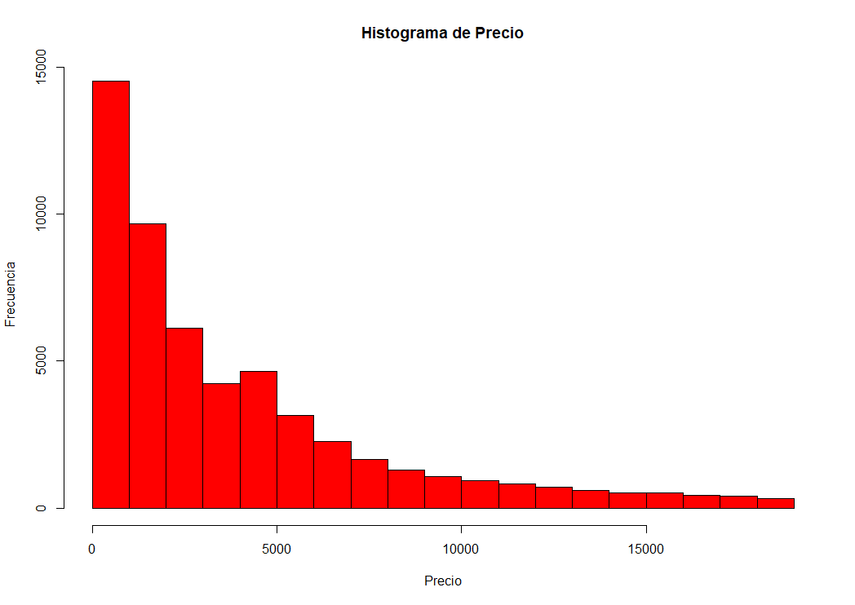
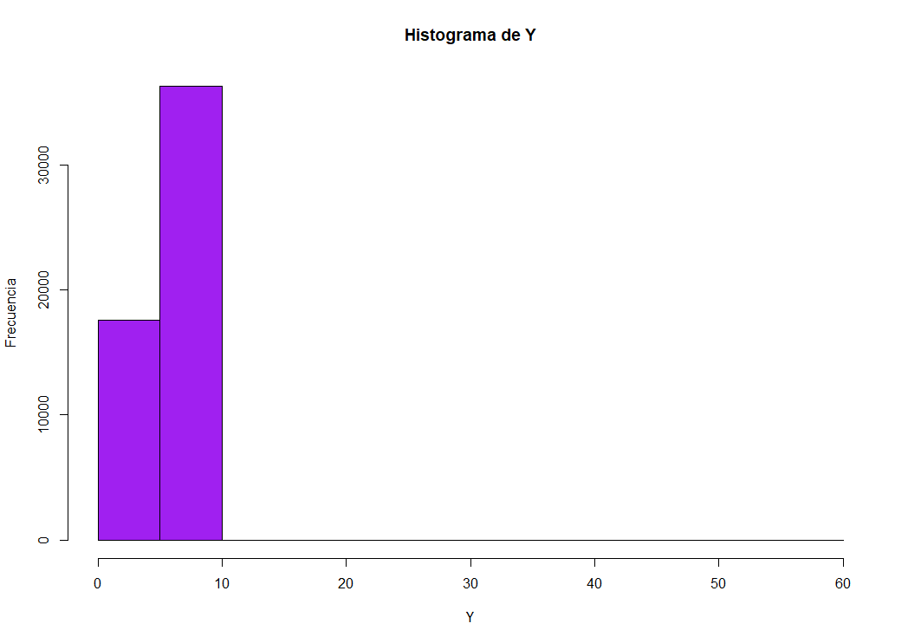
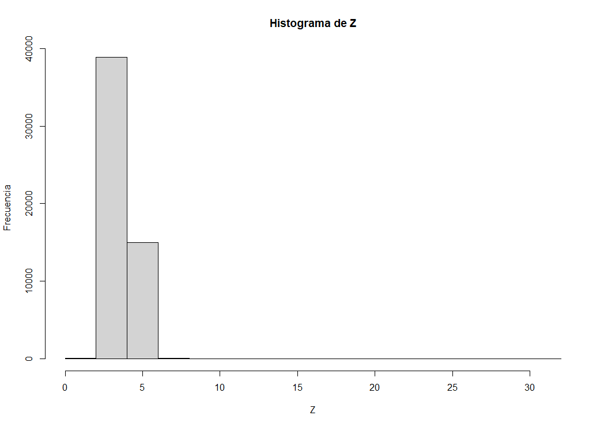
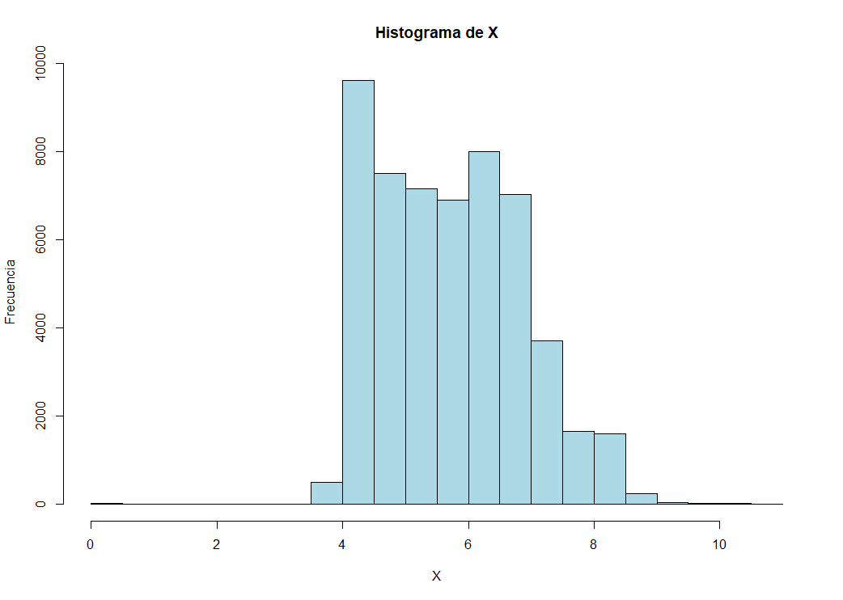
Diamantes: Histogramas
Abril 2024

Slide 9
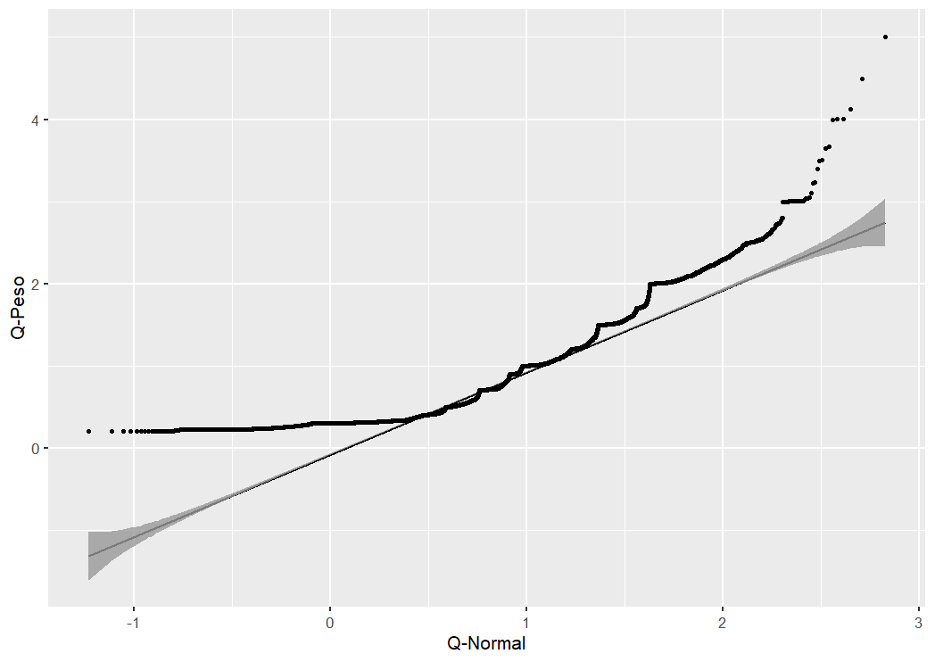
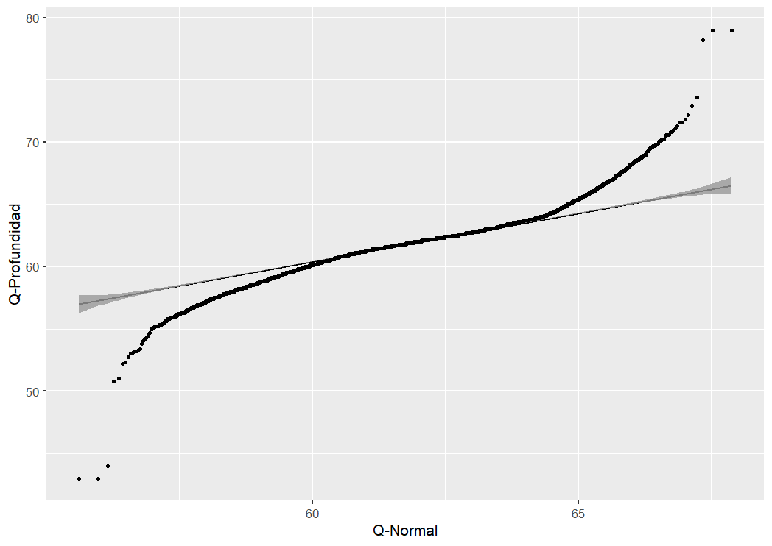
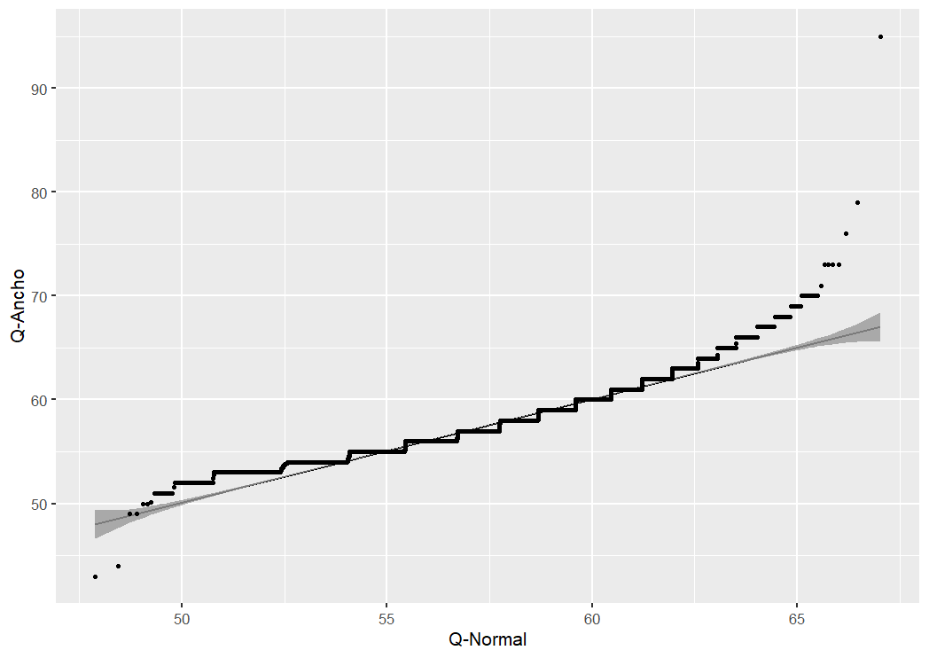
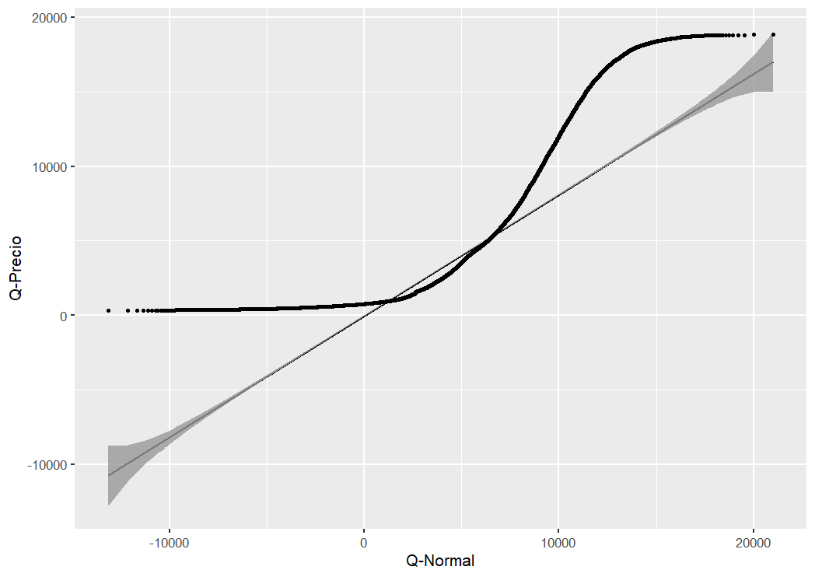
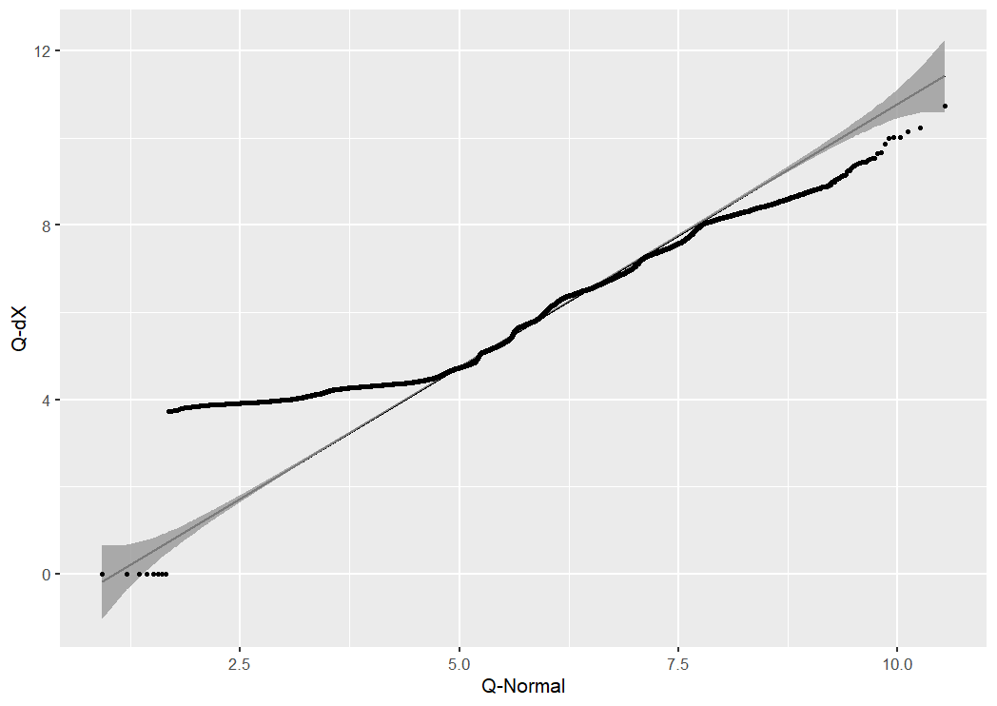
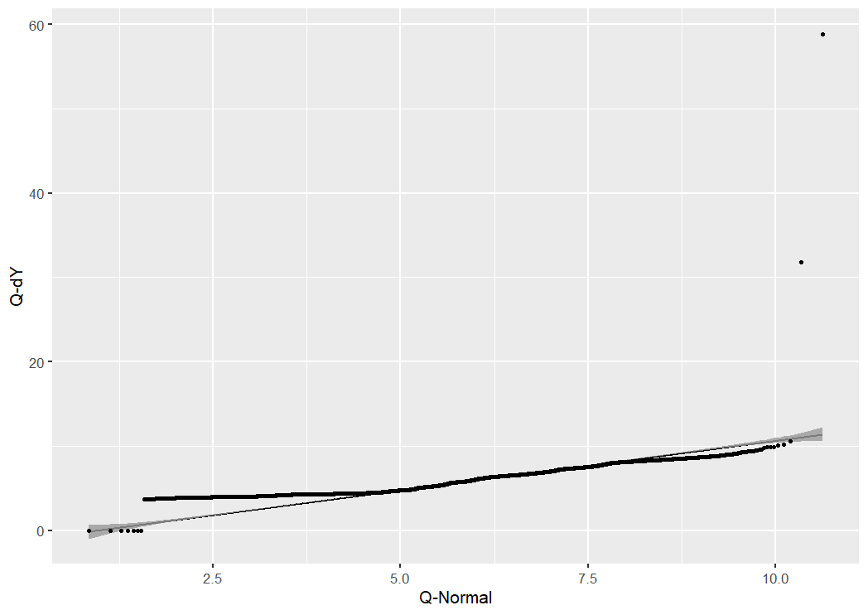
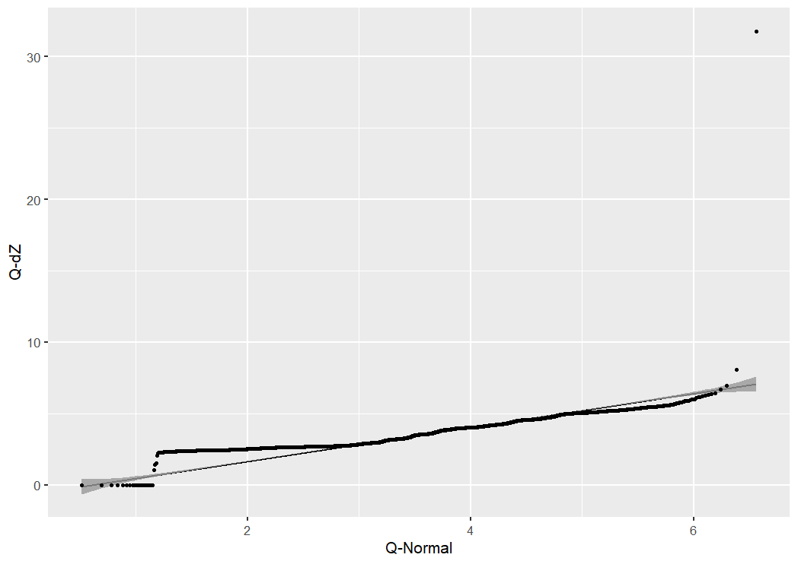
Diamantes: Gráficos Q-Q
Abril 2024

Slide 10
Diamantes: Test Kolmogorov–Smirnov
Peso
Profundidad
Ancho
Precio
<2,2*10^-16
X
Y
Z
<2,2*10^-16
Abril 2024

